Slide 1


NORMAS ANUARIOS IMPRESOS
DIRECCIÓN DE INFORMACIÓN

Slide 2
FORMATO
Tamaño carta (21,59 cm x 27,94 cm), vertical, los márgenes deben estar a 1,5 cm, al igual que el pie de página, esto es válido para los textos (Word) y tablas (Excel).
Tipografía (letra) a utilizar de los encabezamientos generales:
CONTENIDO: Arial12 altas y negrita
INTRODUCCIÓN: Arial12 altas y negrita
ABREVIATURAS Y SIGNOS CONVENCIONALES: Arial12 altas y negrita
ÍNDICE: Arial12 altas y negrita
Formato de la Introducción de cada Capítulo:
CAPÍTULO 1: Arial 12 altas y negrita. Los números de los capítulos se escribirán en arábigos (1, 2…) NUNCA EN ROMANOS!!!!!!!!!
Nombre del capítulo: Arial 14 altas y negrita. Ejemplo: TERRITORIO
INTRODUCCIÓN de cada capítulo se escribe con Arial 11 altas negrita.
Para el resto del contenido de la Introducción se debe utilizar la letra Arial 11 altas y bajas, no negrita.

Slide 3


PORTADA
La portada debe confeccionarse según lo establecido cumpliendo con la imagen corporativa de la ONE y sus indicaciones a las ONE provinciales. Ejemplo:

Slide 4
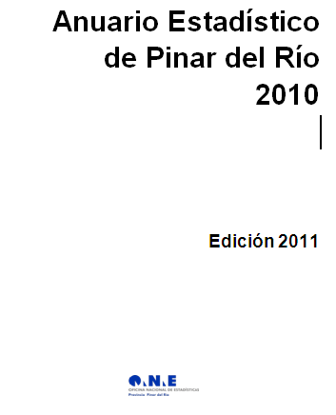
PORTADILLA
Se debe confeccionar la portadilla, hoja siguiente a la portada, Ejemplo:
Anuario Estadístico de Pinar del Río (Arial 45, altas y bajas en negrita) Año (Arial 50 en negrita), edición (Arial 24 altas y bajas negrita), el logotipo de la provincia o municipio según corresponda.

Slide 5

COLOFÓN
El colofón aparecerá en el retiro de la portadilla.
Se utilizará la letra Arial 11 en altas y bajas.
Ejemplo:
Impreso en
Sala de Difusión
Paseo No. 60 e/ 3re y 5^{ta}. Vedado
Plaza de la Revolución, La Habana
Cuba. Código Postal 10 400
Tel.: (053) 836 91 91- Fax: (053) 833 3083
E-mail: oneweb@one.cu
htpp: //www.one.cu
La dirección de correo electrónico que debe aparecer en el colofón tiene que ser la de la ONE provincial o municipal, no debe aparecer el nombre de ninguna persona.

Slide 6
PAGINACIÓN
Se debe poner el número de la página a partir de la hoja correspondiente a contenido, pero se debe contar la portadilla (tiro 1) y el colofón (retiro 2) y contenido sería la página 3. Ver Anuario Estadístico de Cuba 2009.
La ubicación del número de cada página será en el margen inferior derecho, utilizando la letra Arial 9 y pie de página 1,5 cm.
Se debe tener en cuenta que los inicios de cada capítulo (INTRODUCCIÓN) comiencen con números impares, para garantizar que se inicien en tiro y lograr una mejor estética.

Slide 7
CONTENIDO
Se deberá confeccionar en una sola columna, respetando el orden y nombre de
los Capítulos, haciéndole las adaptaciones correspondientes a cada Territorio.
(ver ejemplo detallado en el documento original de las Normas 2011)

Slide 8
INTRODUCCIÓN
Comúnmente la introducción se usa para dar una panorámica general del trabajo (descripción) y señalar sus bondades y limitaciones, todo ello de forma sucinta, concisa y resumida.
Los objetivos pueden fácilmente ser sintetizados en unas pocas palabras y no se considera necesario destacarlos de manera especial, deben exponerse en la propia Introducción. Si por el contrario, es necesario distinguirlos o resaltarlos de manera especial, deben referirse en un capítulo aparte.
Se debe hacer referencia a las fuentes utilizadas para la elaboración del Anuario
Se debe redactar en una sola columna, no a dos como se venía realizando.
El Anuario Estadístico de Cuba 2009 en su contenido. Se realiza a dos columnas por la traducción al inglés.
NOTA: Se deben dejar espacios interlineales entre el Título y el texto: Ejemplo: entre índice y el texto, entre Abreviaturas y Signos convencionales y el texto, etc. Se debe ir a párrafo y poner interlineado doble.

Slide 9
ABREVIATURAS Y SIGNOS CONVENCIONALES
Solo deben aparecer las abreviaturas y signos convencionales utilizados en el Anuario, coincidiendo plenamente con las que utilizamos en las tablas de Excel. No se debe abusar del uso de abreviaturas en los nombres de los indicadores, organismos e instituciones, hay que tratar en todos los casos de poner el nombre completo para evitarles inconvenientes a los usuarios.
Se debe redactar en dos columnas las abreviaturas y en una los signos convencionales y ambos deben ir en una sola página. Las abreviaturas tales como m² , m³ se deben poner como superíndice.
Ver las abreviaturas y signos convencionales utilizados en el Anuario Estadístico de Cuba 2009.

Slide 10
ÍNDICE
El índice es la relación del contenido del documento con los correspondientes números de páginas, de forma que el lector pueda ubicarse rápidamente en la búsqueda de determinados aspectos.
Cada título de capítulo y demás subdivisiones en que se divida el trabajo debe relacionarse en el índice exactamente igual a como aparece encabezando los textos como las tablas.
El ÍNDICE debe estar escrito con letra Arial12 en altas y en negritas, los títulos de cada capítulo se relacionarán en el índice con letra Arial11 en altas y bajas y en negritas, mientras que el resto de las subdivisiones dentro de cada capítulo se relacionarán con letra Arial11 en altas y bajas.
Todos los números utilizados para identificar los capítulos, tablas, entre otros, deben ser números arábigos.
El formato del índice debe ser a dos columnas.

Slide 11
TEXTOS
Los textos (introducciones de capítulos) son independientes
de las tablas, se utilizará Word, en una sola columna.
La palabra CAPÍTULO 1 se escribirá en Arial12 altas y negritas,
Para los títulos Ejemplo: TERRITORIO,
se empleará la fuente: Arial14 altas y negritas
El subtítulo INTRODUCCIÓN, Arial11 altas y negritas,
el resto del texto será Arial11 altas y bajas, no negrita.
Se acentúan todas las mayúsculas
Ver ejemplo para formato e interlineado:
CAPÍTULO 1
TERRITORIO
Espacio de 18¨
INTRODUCCIÓN
Espacio de 12¨
El presente capítulo ofrece información sobre la situación…….
Ver Anuario Estadístico de Cuba 2009.

Slide 12
TABLAS
Todas las tablas deben ser confeccionadas en Excel.
Formato de carta, al 100%, los márgenes deben estar a 1,5 cm, pie de página 1,5 cm
Diseño de página:
Todas las tablas deben de tener un número, correspondiente al número del capítulo y consecutivo, se debe escribir con números Arábigos. Ver los ejemplos de las tablas
Número de la tabla:

Slide 13
TABLAS
letra Arial10, negrita, altas y bajas.
Títulos de las tablas:
Todas las tablas tienen que tener unidad de medida.
La unidad de medida:

Slide 14
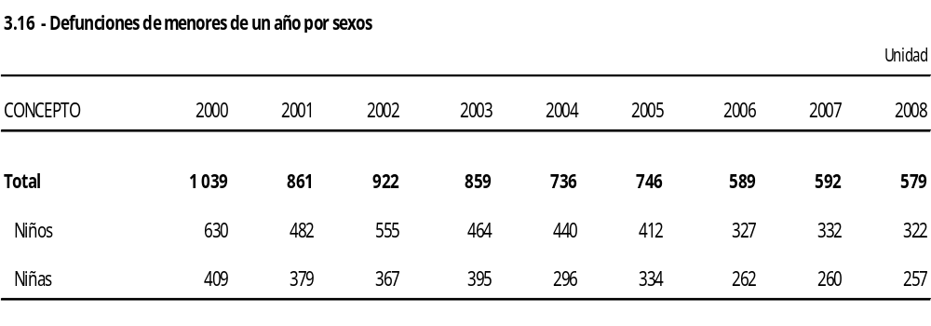
Unidad de medida
Cuando la unidad de medida es común
para toda la tabla.
Debe ubicarse en la parte superior derecha
y se debe escribir de forma literal.
Variante 1:

Slide 15
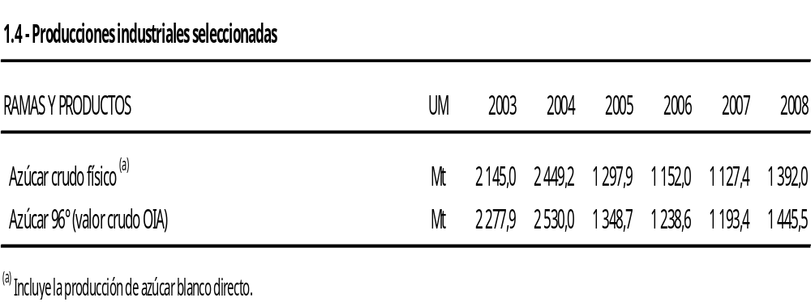
Unidad de medida
Cuando la unidad de medida es diferente
para toda la tabla se debe habilitar una columna
con el encabezamiento UM.
Debe ir centrada, la abreviatura utilizada,
debiendo coincidir con la expresada en
las abreviaturas.
Variante 2:

Slide 16
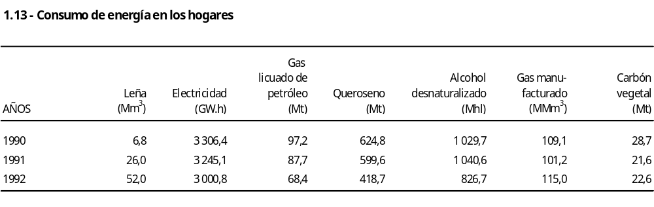
Unidad de medida
Cuando los indicadores se encuentran ubicados
en el encabezamiento de la tabla, la unidad de
medida.
Debe escribirse en abreviaturas y encerradas
en paréntesis, debiendo coincidir con
la expresada en las abreviaturas.
Variante 3:

Slide 17
TABLAS
Título de columna: Ejemplo CONCEPTO letra Arial 9
en altas.
Subtítulo de columna: Ejemplo Total letra Arial 9, negritas, altas y bajas. ( toda la fila será en negrita).
El resto de los indicadores de la tabla: Letra Arial 9,
altas y bajas
Los números utilizados: Letra Arial 9, altas bajas.
El alto de las filas:
- La primera (Título de la tabla): alto 15 mm
- La segunda en blanco alto 15 mm.
- La tercera (debe ser ubicada la UM en caso que sea para toda la tabla, alto de fila 15 mm
Todas deben tener tres filas en el encabezado
independientemente de donde se encuentre ubicada la
unidad de medida.

Slide 18
TABLAS
Todas las líneas divisorias interiores de las tablas deben tener una fila superior e inferior de un alto de 5 mm.
El alto del resto de las filas de la tabla depende del tamaño de la misma.
Los indicadores que aparezcan con notas, debe explicarse al final de cada tabla. El alto de esa fila es de 15mm.
La nota en el indicador debe ponerse con letras encerradas en paréntesis y como superíndice, deben aparecer ordenadas alfabéticamente.
La primera columna de la tabla debe ir alineada a la izquierda y las columnas correspondientes a números y años irán alineadas a la derecha
(ejemplo detallado en el documento original de las Normas 2011)
No debe aparecer ningún indicador en blanco, de no existir información por alguna razón, se debe utilizar el signo convencional que le corresponda.
Las tablas que tengan más de una hoja se debe repetir el título de la misma, poniendo la palabra continuación y la última debe decir conclusión.
Ejemplo: Tabla 2.5 del Anuario Estadístico de Cuba.

Slide 19
USOS DE LOS NÚMEROS
EN LAS TABLAS
Tanto los años de las tablas como los números de los indicadores deben estar alineados a la derecha.
Los números superiores a tres dígitos deben separase en miles, para una mejor comprensión por parte de los usuarios. Ejemplo 123 528; 1 258 698.
Los decimales se deben separar por comas y no por puntos. Ejemplo 12,5; 1 525,6
Los decimales que tengan ceros a la izquierda de la coma se le deben poner. Ejemplo 0,5; 0,02
Cuando un decimal termina en cero, debe escribirse 5,0; 65,0
Se le debe poner la fórmula donde sea posible su realización,
con el objetivo de garantizar la calidad de la información.

Slide 20
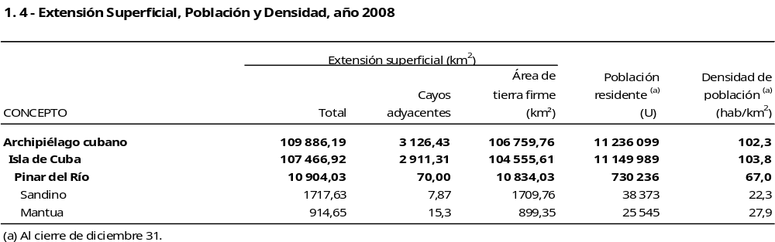
Sangría de los textos
Subtítulo de columna: sin sangría. (Archipiélago cubano)
Subtítulo 2 de columna: 2 de sangría. (Isla de Cuba)
Texto de columna: si pertenece a un subtítulo 2 de columna,
el texto tendrá 3 de sangría

Slide 21
GRÁFICOS
Los gráficos y mapas deben ubicarse separados de los textos y de las tablas por lo que sugerimos hacer un Capítulo independiente de gráficos y mapas
GRÁFICOS
La confección de los gráficos se vale de representaciones geométricas, cuyas dimensiones son proporcionales a la magnitud de los datos.
Los gráficos se deben usar para dar una visión clara de los datos, deben entregar a los lectores una información más rápida y fácil de entender.

Slide 22
GRÁFICOS
La construcción de un gráfico está basada en información proveniente de tablas estadísticas, pero tiene sus limitaciones, como son:
Un gráfico representando un gran número de indicadores o variables, resulta difícil de interpretar.
Por lo general en los gráficos sólo pueden observarse valores aproximados.
Los programas de PC a veces pueden distorsionar la imagen verdadera y llevar a malas interpretaciones de los datos.
Los gráficos con una tercera dimensión innecesaria dificultan las comparaciones entre barras, por lo que no debemos confeccionarlos de esa manera.
Los gráficos deben comenzar desde cero en el eje y para las variables comparativas.

Slide 23

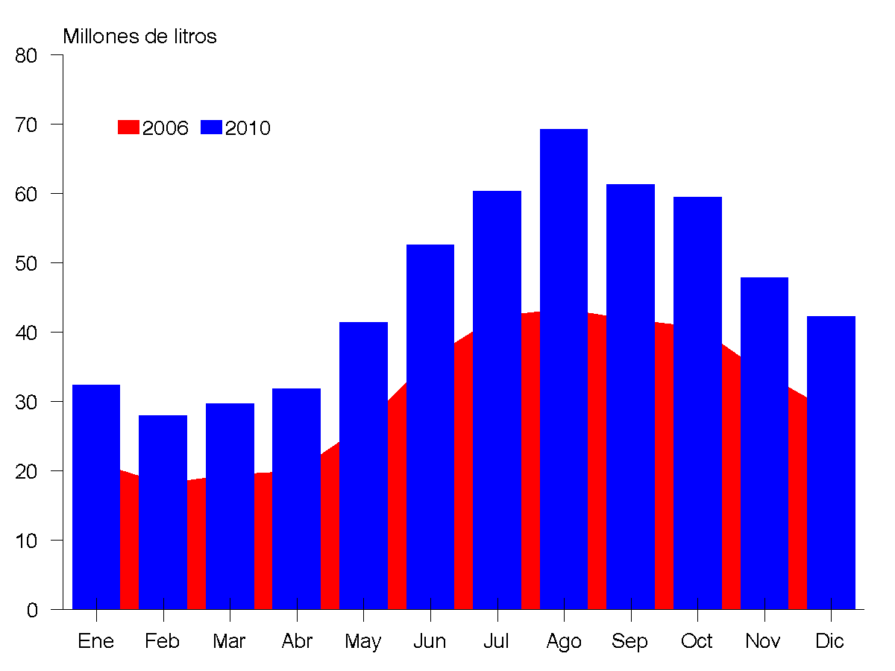
GRÁFICOS
El gráfico no debe estar encerrado en un recuadro, no debe tener color de fondo.
La unidad de medida debe estar representada en el eje y. No debe escribirse utilizando abreviaturas
Ejemplo:
Los más usados son: lineales, de barra y circulares.
En los primeros se emplean las escalas aritmética y la logarítmica, en los de barra la escala aritmética, y en los circulares la escala sexagesimal.
Independientemente del tipo de gráfico y de la escala empleada, todos deben contar de las siguientes partes:
-Título: Arial10, no negrita, alineado al centro,
altas y bajas.
-Cuerpo: en este caso el cuerpo del gráfico debe contener las variables a representar por los ejes, las unidades de medida, los valores de la variable por cada eje, el período de referencia, el dibujo del gráfico, la leyenda (no debe aparecer la palabra leyenda, sino el nombre del indicador en cuestión) y la fuente en caso necesario. La letra utilizada debe ser Arial9 en altas y bajas y no negrita

Slide 24
MAPAS
Ejemplo:
Superficie forestal plantada, año 2009
Miles de hectáreas
La presentación de mapas también
muestra elementos comunes con los
cuadros y gráficos.
El mapa es una especie de gráfico que
permite visualizar rápidamente la
distribución espacial de una variable,
de manera que resulta un instrumento
muy útil a los fines de distinguir las
diferenciaciones territoriales de los
fenómenos así representados.
0,8 - 1,5
1,6 - 3,0
3,1 - 4,5
4,6 - 5,8
Para los cartogramas se debe expresar
en la leyenda la escala considerada
para representar la magnitud de la
variable en cuestión.
La letra utilizada debe ser Arial 9
en altas y bajas y no negrita.
El mapa no debe estar encerrado en
un recuadro.
En lo referente a los mapas no se
debe poner el nombre de las provincias
ni municipios ya que esto recarga
la información del mismo.

Slide 25
MAPAS
Las partes que conforman un mapa son:
Título: Arial10, no negrita, alineado al centro, altas y bajas.
Diagramas: Es la representación gráfica de la variable objeto de análisis, ubicada sobre el territorio. Existen dos grandes tipos de representaciones gráficas sobre mapas: el cartograma (la simbología utilizada cubre todo el territorio y no es posible medir con precisión la variable representada, se da en términos de intervalo; refleja la intensidad media de la variable) y el cartodiagrama (que es un gráfico dentro de cada territorio y expresa la magnitud exacta de la variable igual que un gráfico
Leyenda: Es la descripción o explicación del significado de los símbolos utilizados. Un mapa sin leyenda carece de sentido (no debe aparecer la palabra leyenda, sino la unidad de medida, no el título del Mapa) En el caso de las cartodiagramas en la leyenda debe aparecer
el valor del intervalo que se asoció a cada color, sombreado orallado

Slide 26

INDICACIONES DE CARÁCTER GENERAL
Orden para la confección de los Anuarios Estadísticos:
Portada
Portadilla
Colofón
Contenido
Introducción
Abreviaturas y signos convencionales
Índice
Introducción de cada capítulo
Tablas de cada capítulo
Gráficos y mapas
Separata (Debe cumplir con estas mismas normas)
Se debe ubicar en el sitio FTP de cada Provincia, el Anuario Impreso, en un documento completo en formato PDF para su posible consulta en un momento determinado. Se debe denominar: 21AE Impreso 2010.pdf
Debe estar paginado según lo establecido y debe incluir la portada.

Slide 27
!!!Muchas Gracias!!!
DIRECCIÓN DE INFORMACIÓN

